Slide 1

7
Физика
класс
Тема:
Путь, пройденный при равнопеременном движении

Slide 2
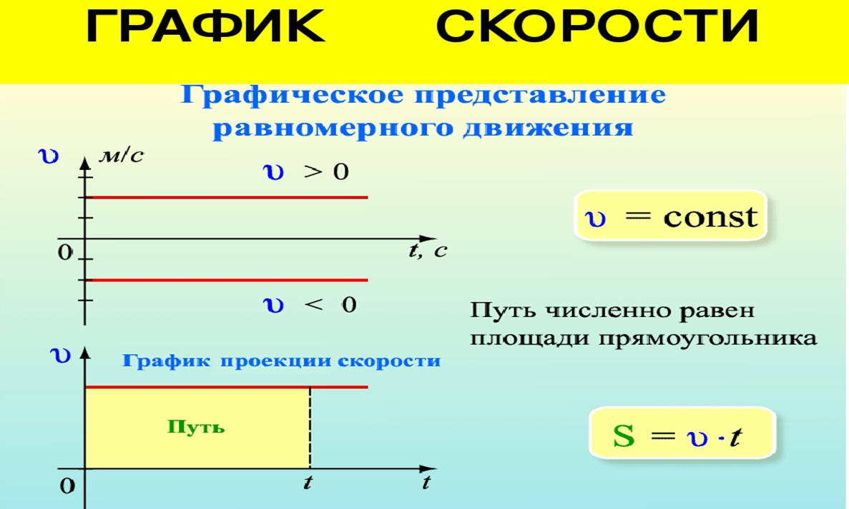
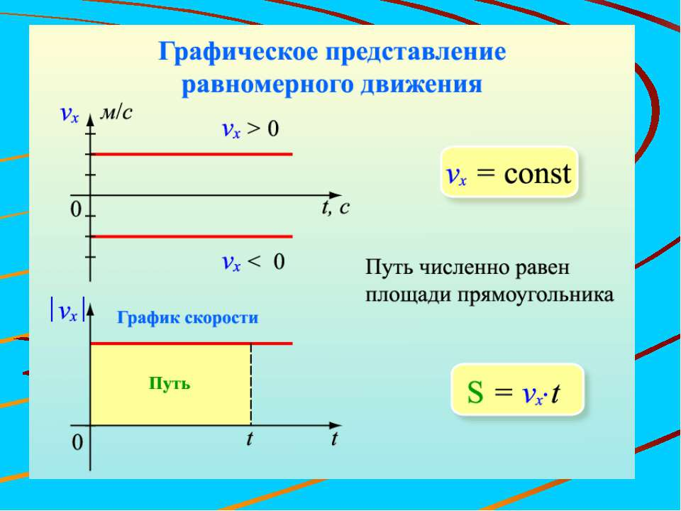
ϑ
t

Slide 3
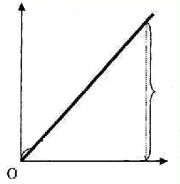
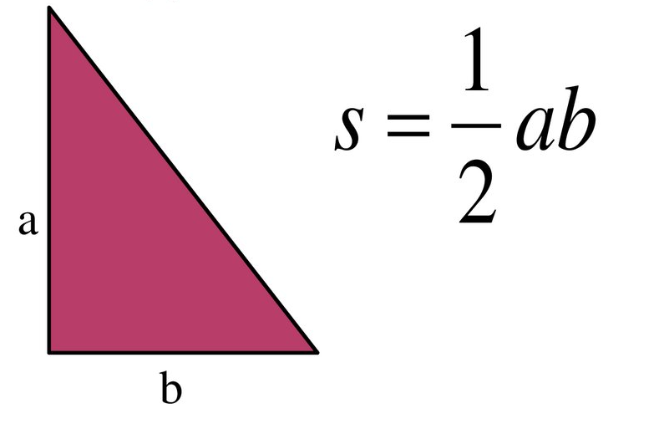


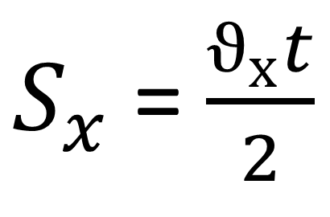
Перемещение при равноускоренном движении
$${\text{ϑ}}_{х}$$
$${\text{ϑ}}_{х}$$
$S_{x}$ = $\frac{ϑ_{х}t}{2}$
t
t

Slide 4
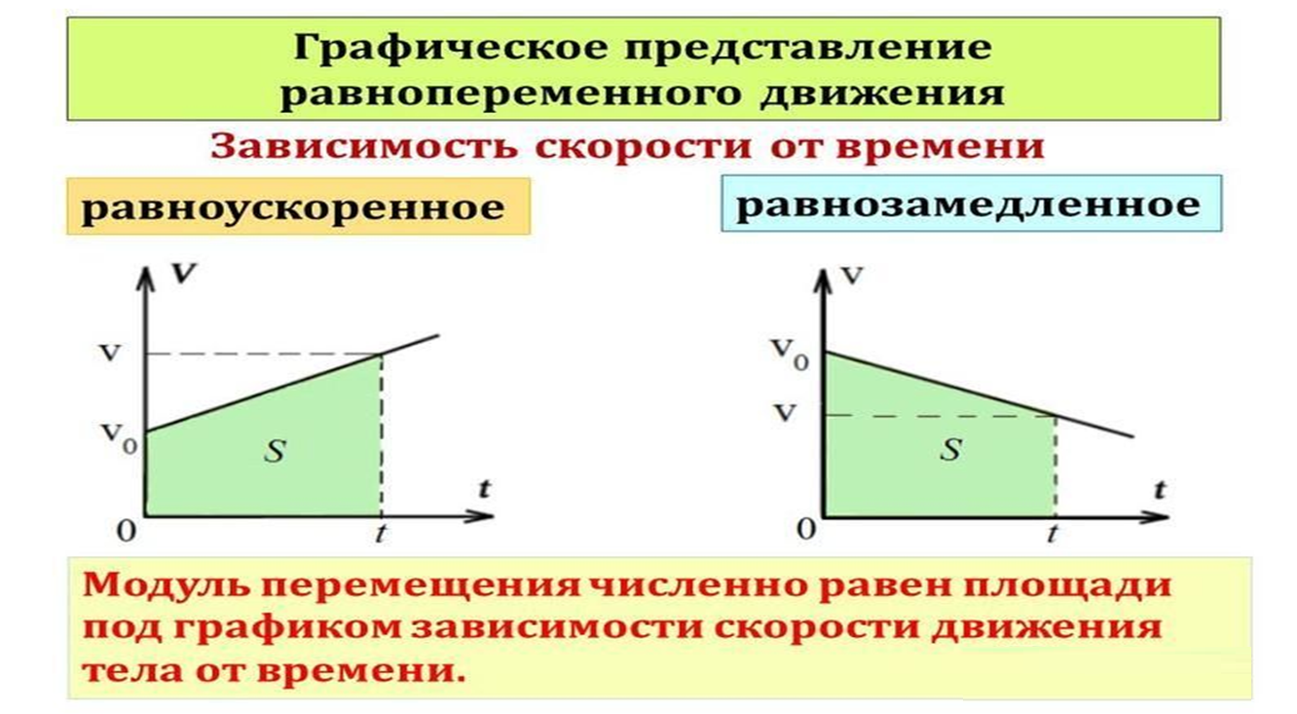

Slide 5
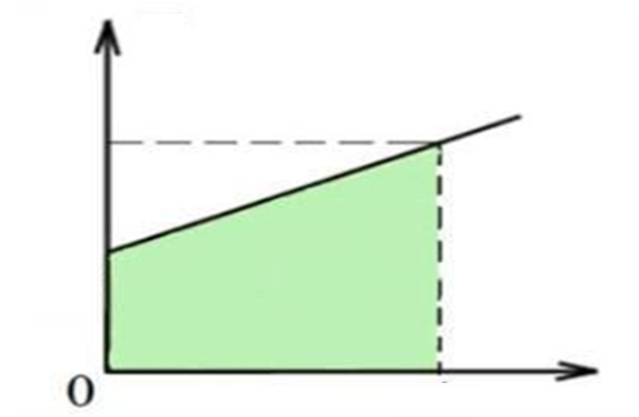
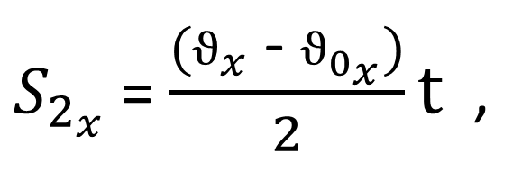
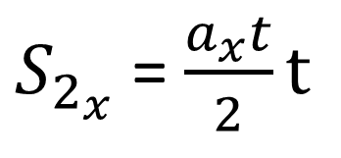
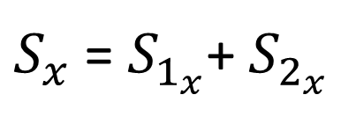
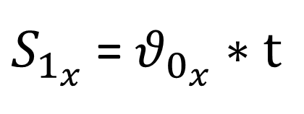
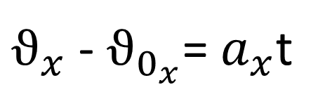
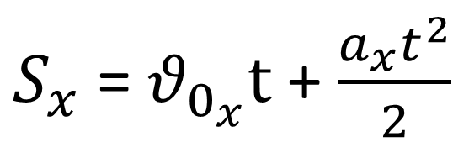
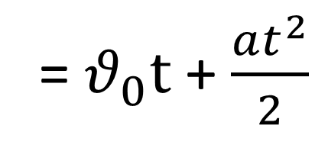


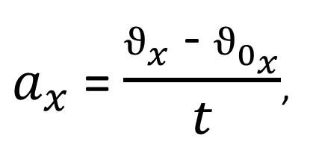

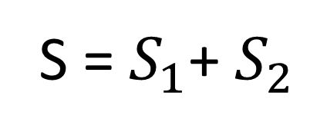
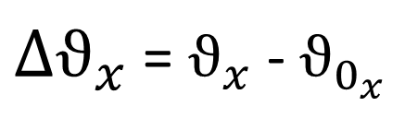


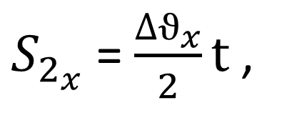
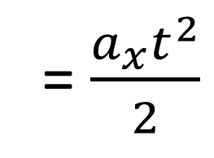
Перемещение при равноускоренном движении
$${\text{ϑ}}_{х}$$
$S_{1_{x}}$ = $θ_{0_{x}}∗t$
$S_{x}$ = $S_{1_{x}}$+ $S_{2_{x}}$
$S_{2_{x}}$ = $\frac{∆ϑ_{x}}{2}t$ ,
$∆ϑ_{x}$ = $ϑ_{x}$ - $ϑ_{0_{x}}$
$${\text{ϑ}}_{х}$$
$${∆\text{ϑ}}_{х}$$
$a_{x}$ = $\frac{ϑ_{x}\text{ − }ϑ_{0_{x}}}{t}$,
$$S_{2}$$
$S_{2_{x}}$ = $\frac{(ϑ_{x}\text{ − }ϑ_{0_{x}})}{2}t$ ,
$$θ_{0_{х}}$$
$$S_{1}$$
$ϑ_{x}$ - $ϑ_{0_{x}}$= $a_{x}$t
t
$S_{2_{x}}$ = $\frac{a_{x}t}{2}t$
= $\frac{a_{x}t^{2}}{2}$
t
= $θ_{0}t$ + $\frac{at^{2}}{2}$
$S_{x}$ = $θ_{0_{x}}t$ + $\frac{a_{x}t^{2}}{2}$
S = $S_{1}$+ $S_{2}$

Slide 6
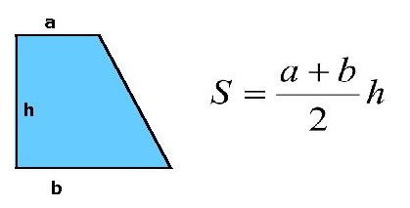
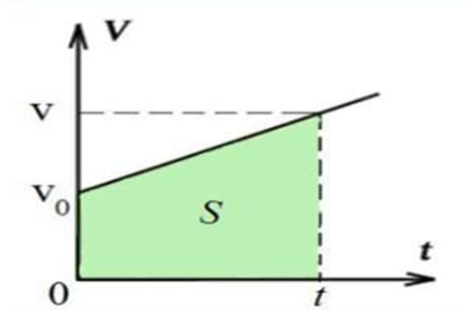



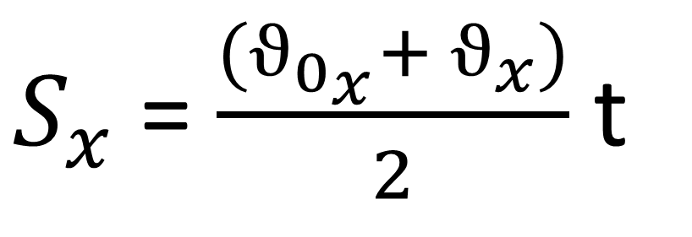
Перемещение при равноускоренном движении
ϑ
$${\text{ϑ}}_{х}$$
$${\text{ϑ}}_{х}$$
$S_{x}$ = $\frac{(ϑ_{0_{x}}+ ϑ_{x})}{2}$ t
$$θ_{0_{х}}$$
t

Slide 7
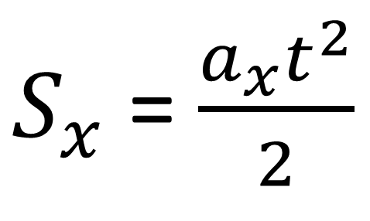
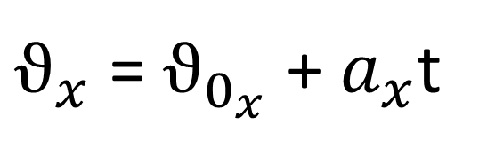
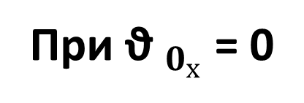
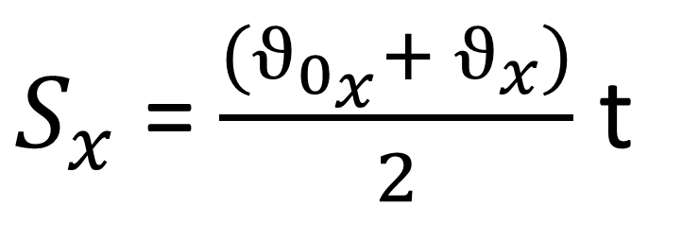
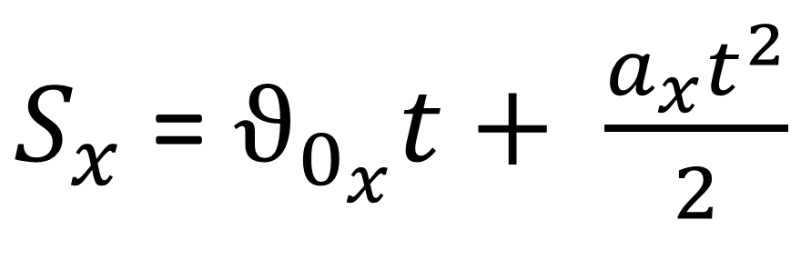
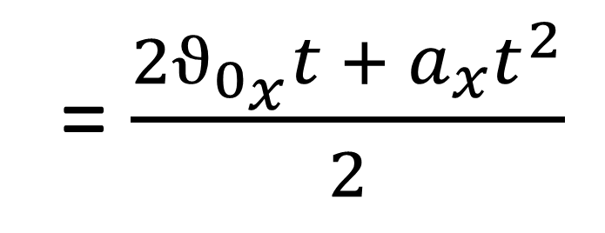
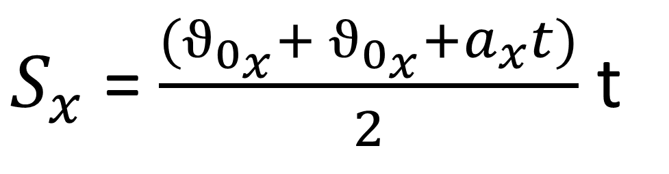
Перемещение при равноускоренном движении
$S_{x}$ = $\frac{(ϑ_{0_{x}}+ ϑ_{x})}{2}$ t
$ϑ_{x}$ = $ϑ_{0_{x}}$ + $a_{x}$t
$S_{x}$ = $\frac{(ϑ_{0_{x}}+{ ϑ}_{0_{x}}+a_{x}t)}{2}$ t
= $\frac{2ϑ_{0_{x}}t + a_{x}t^{2}}{2}$
$S_{x}$ = $ϑ_{0_{x}}t+ \frac{a_{x}t^{2}}{2}$
$S_{x}$ = $\frac{a_{x}t^{2}}{2}$
При ${\text{ϑ} }_{0_{х}}$ = 0

Slide 8
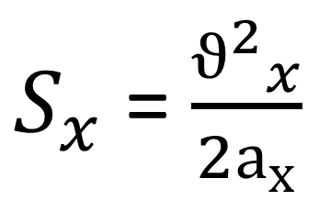
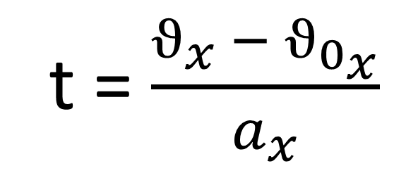
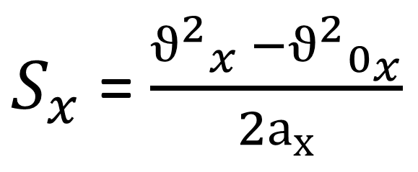

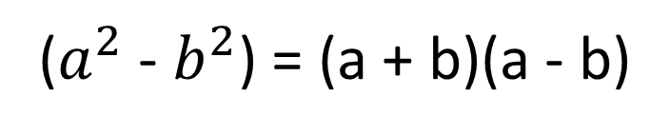
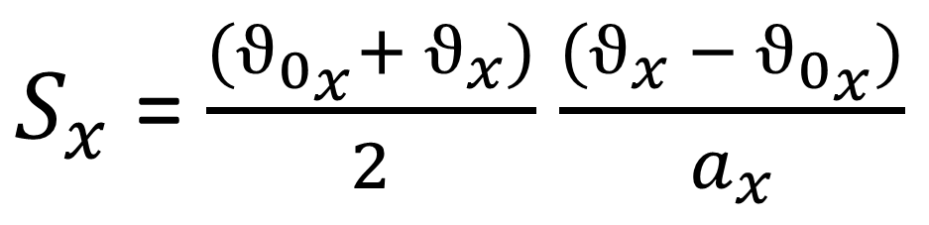
Перемещение при равноускоренном движении
$S_{x}$ = $\frac{(ϑ_{0_{x}}+ ϑ_{x})}{2}$ t
t = $\frac{ϑ_{x} − ϑ_{0_{x}}}{a_{x}}$
$S_{x}$ = $\frac{(ϑ_{0_{x}}+ ϑ_{x})}{2}$ $\frac{(ϑ_{x} − ϑ_{0_{x}})}{a_{x}}$
($a^{2}$ - $b^{2}$) = (a + b)(a - b)
$S_{x}$ = $\frac{{ϑ^{2}}_{x} −{ϑ^{2}}_{0_{x}}}{2а_{х}}$
$S_{x}$ = $\frac{{ϑ^{2}}_{x}}{2а_{х}}$
При ${\text{ϑ} }_{0_{х}}$ = 0

Slide 9
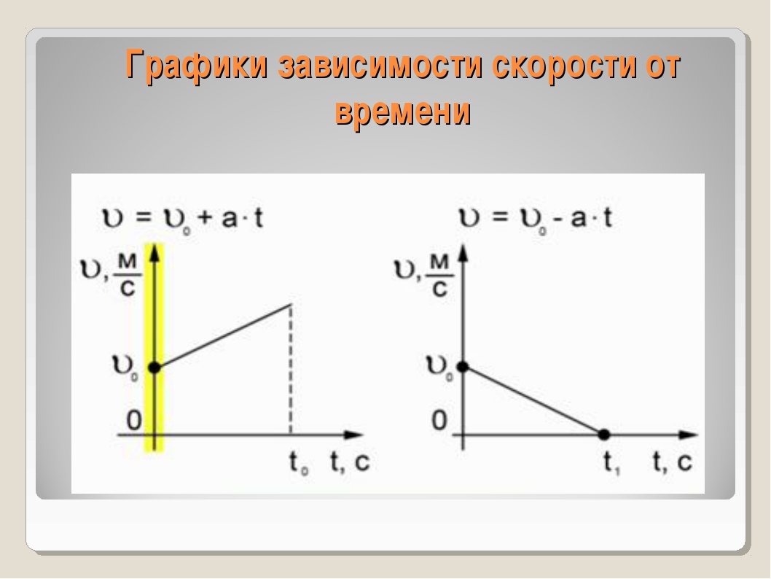

Slide 10
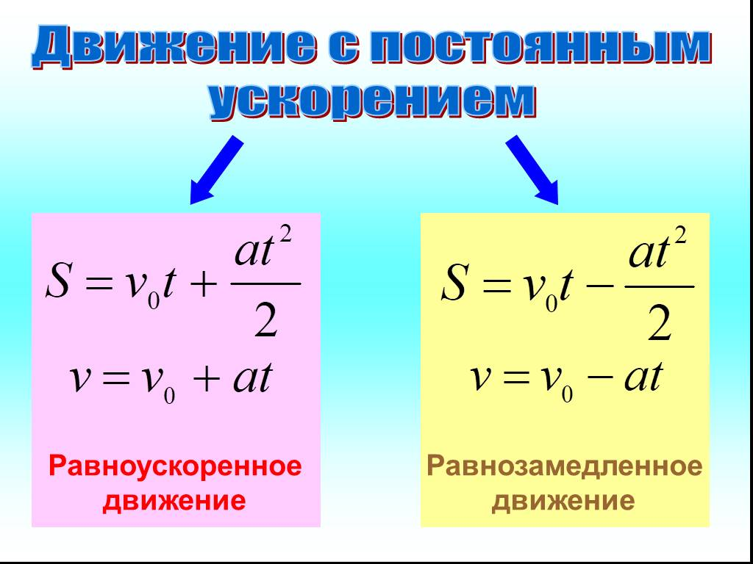

Slide 11
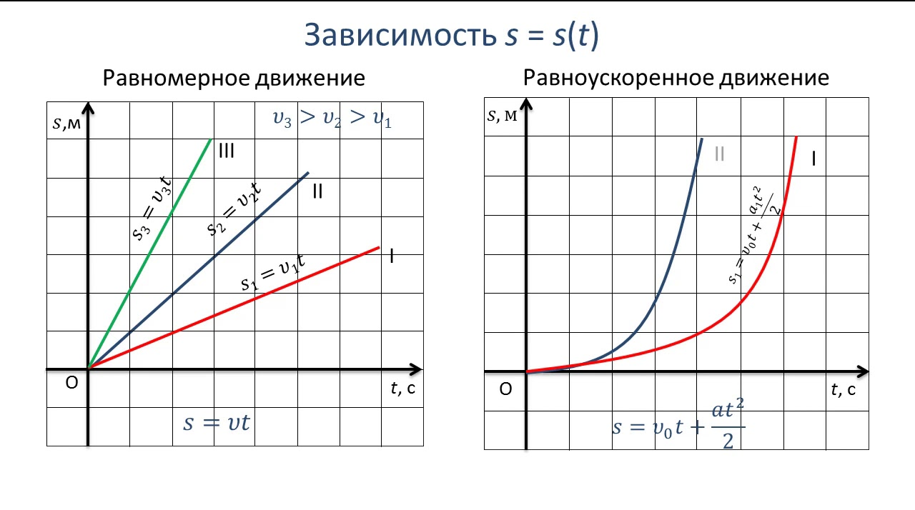

Slide 12
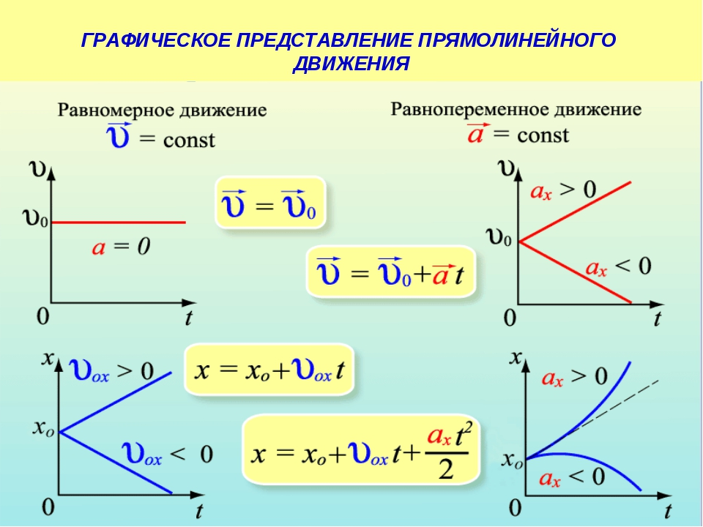

Slide 13
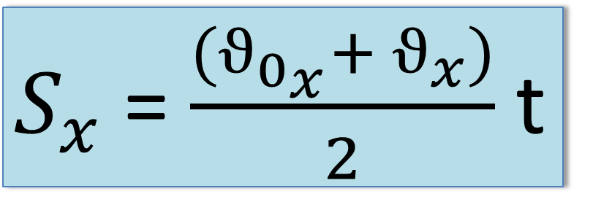

$$x$$
$S_{x}$ = $\frac{(ϑ_{0_{x}}+ ϑ_{x})}{2}$ t

Slide 14
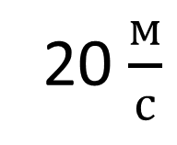
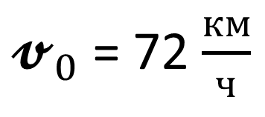
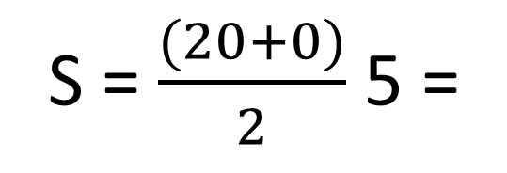




Задача № 1
При аварийном торможении автомобиль, движущийся со скоростью 72 $\frac{км}{ч}$, остановился через 5 с. Найти тормозной путь.
Дано:
СИ:
Решение:
$𝓿_{0}$ = 72 $\frac{км}{ч}$
20 $\frac{м}{с}$
S = $\frac{(ϑ_{0}+ ϑ)}{2}$ t
$𝓿$ = 0
t = 5 c
S = $\frac{(20+0)}{2}$ 5 =
50 (м)
S - ?
[S] = [$\frac{м}{c}∗$ c]
= [м]
Ответ: 50 (м)

Slide 15











Задача № 2
За какое время автомобиль, двигаясь из состояния покоя с ускорением 0,6 $\frac{м}{с^{2}}$, пройдет 30 м?
Дано:
Решение:
$𝓿_{0}$ = 0
t = $\sqrt{\frac{2S}{a}}$
S = $𝓿_{0}$t + $\frac{at^{2}}{2}$
S = $\frac{at^{2}}{2}$
а =
0,6 $\frac{м}{с^{2}}$
$\sqrt{\frac{2∗30}{0,6}}$
S =
30 м
t =
= $\sqrt{100}$ = 10 (c)
$t$ - ?
[t] =[ $\sqrt{\frac{м}{\frac{м}{с^{2}}}}$ ]
= [$\sqrt{с^{2}}$]
= [с]
Ответ: 10 (с)

Slide 16
Задание
Прочитать § 11.
Выполнить упражнение 7 (стр.46).

